Slide 1
Die Anreicherung von DNS aus Zellen
von Entdecker & Erfinder
C. S.
Dipl.-Biochemiker & Assessor

Slide 2
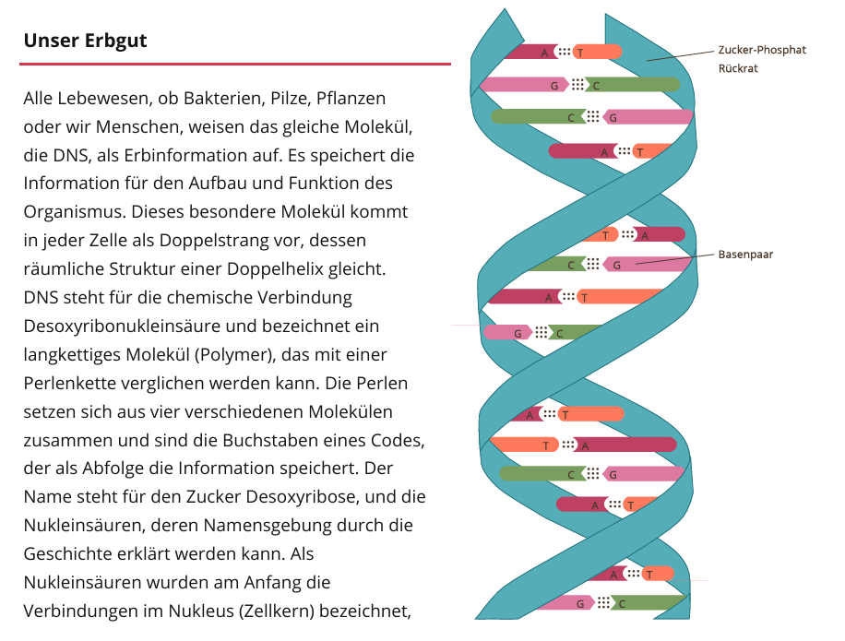
Quelle: (Common Creative) Entdecker & Erfinder; Gestaltung: Ramona von Linen

Slide 3
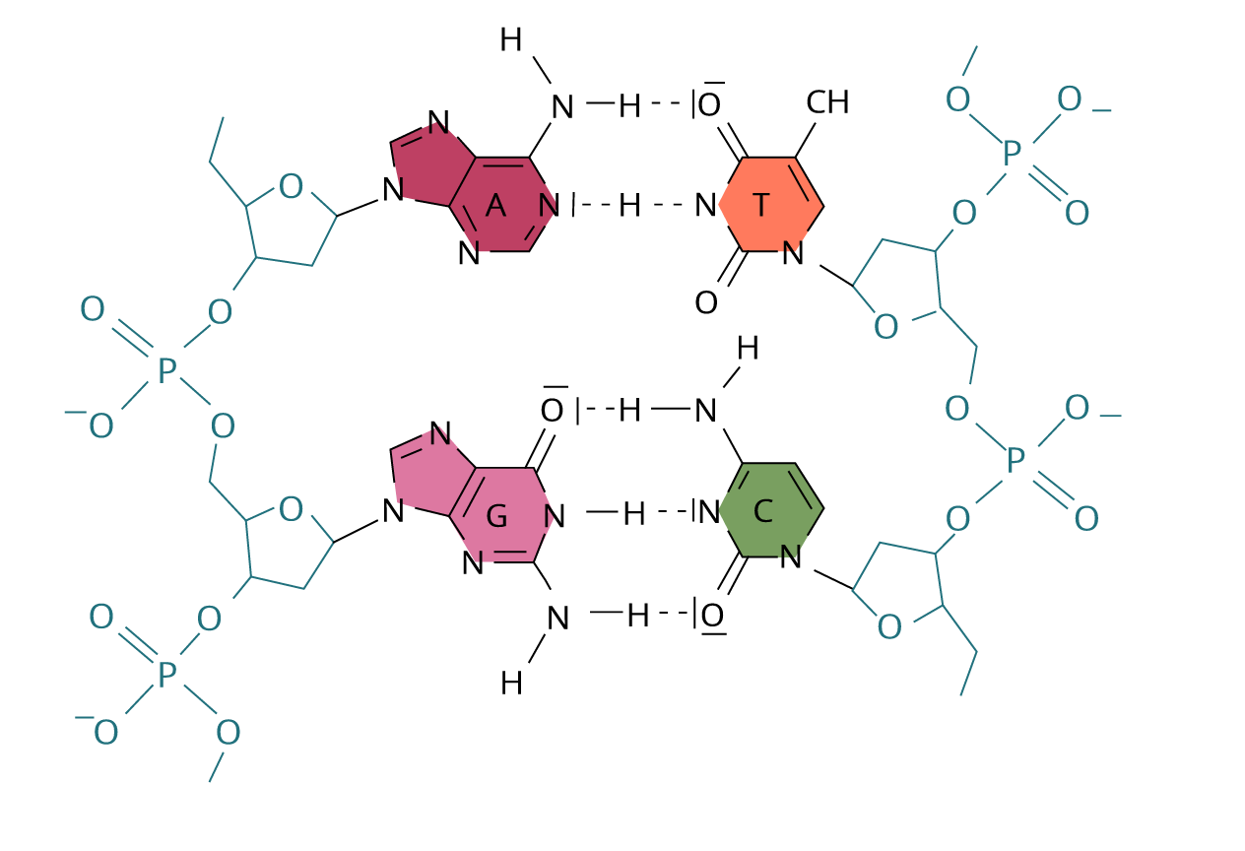
Molekularer Aufbau von Desoxyribonukleinsäure (DNS)
Thymin (Pyrimidinbase)
Adenin (Purinbase)
Guanin (Purinbase)
Cytosin (Pyrimidinbase)
Quelle: (Common Creative) Entdecker & Erfinder; Gestaltung: Ramona von Linen

Slide 4
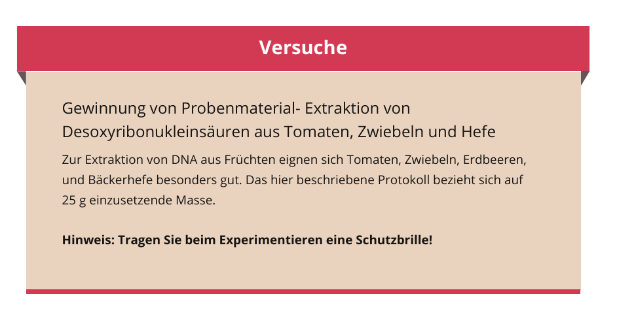
Quelle: (Common Creative) Entdecker & Erfinder; Gestaltung: Ramona von Linen

Slide 5
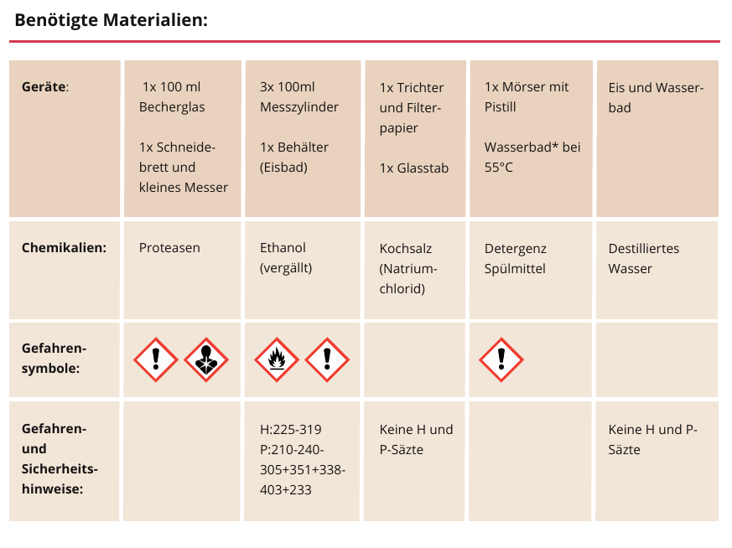
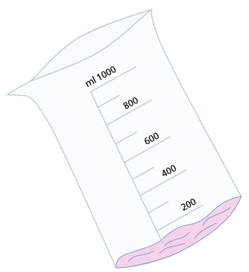
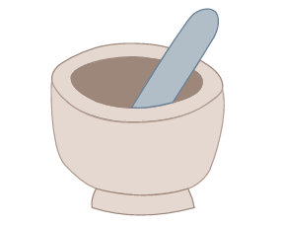
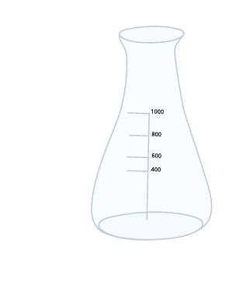
Erlenmeyerkolben
(Waschmittel)
Quelle: (Common Creative) Entdecker & Erfinder; Gestaltung: Ramona von Linen

Slide 6
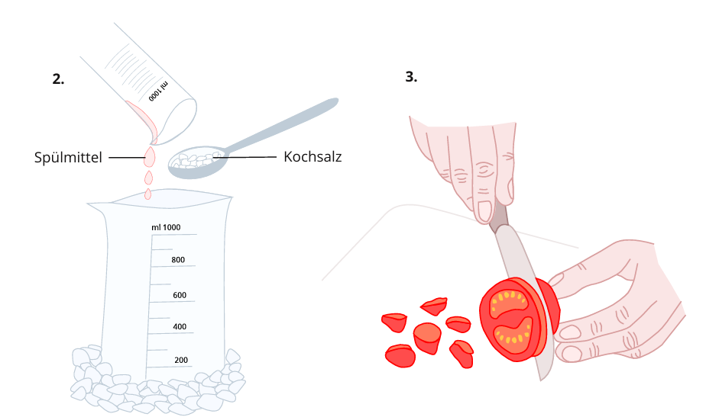
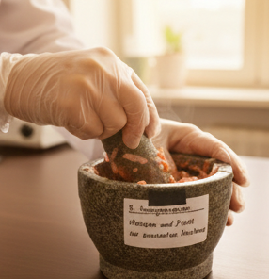
Vorbereitung:
-50ml Ethanol werden im Becherglas auf Eis gekühlt.
-Es werden 100ml destilliertes Wasser im Becherglas mit 3,5 g Kochsalz gemischt und 7 ml Spülmittel hinzugegeben.
-25g Tomaten oder Zwiebeln (etwa die Größe einer kleinen Kirschtomate) werden in kleine Stücke geschnitten.
II. Homogenisieren: Mit Mörser und Pistill homogenisieren der Stücke und zur Kochsalz-Spülmittellösung hinzugeben.
Die Aufgabe des Spülmittels (Detergenz): Zellen und ihre Zellkerne sind von einer Fettmembran (Lipid-Doppelschicht) umgeben. Das Spülmittel wirkt als Detergenz. Es löst diese Fettmembranen auf, ähnlich wie es Fett beim Geschirrspülen löst. Dadurch werden die Zellen und Zellkerne aufgebrochen (lysiert), und die DNS wird freigesetzt.
Quelle: (Common Creative) C. Schlemm angelehnt an: Diethard Baron et al. :Grüne Reihe Materialien SII: Genetik. Schroedel-Verlag(2004)
Seite:55; Bildquellen: links: Ramona von Linen und rechts: KI- Nano Banana

Slide 7
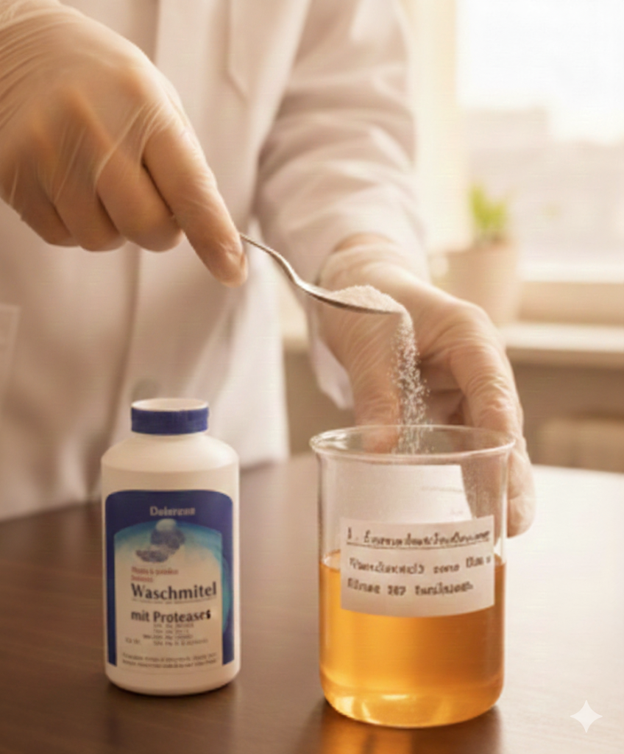
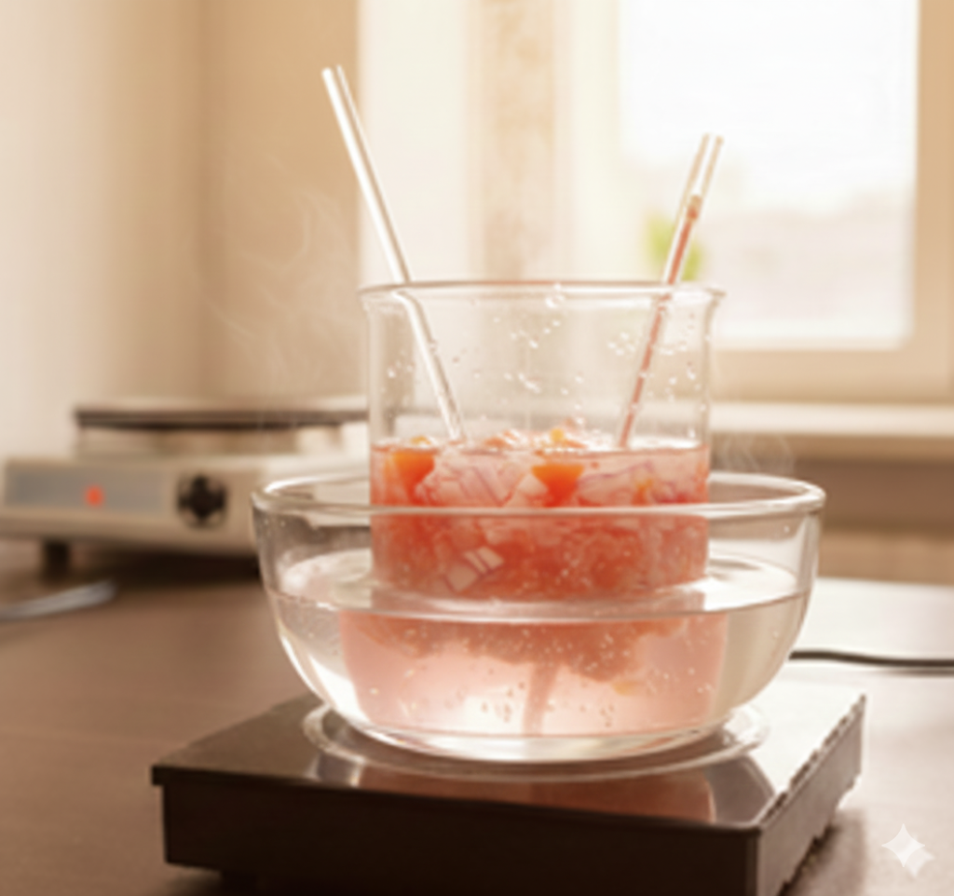
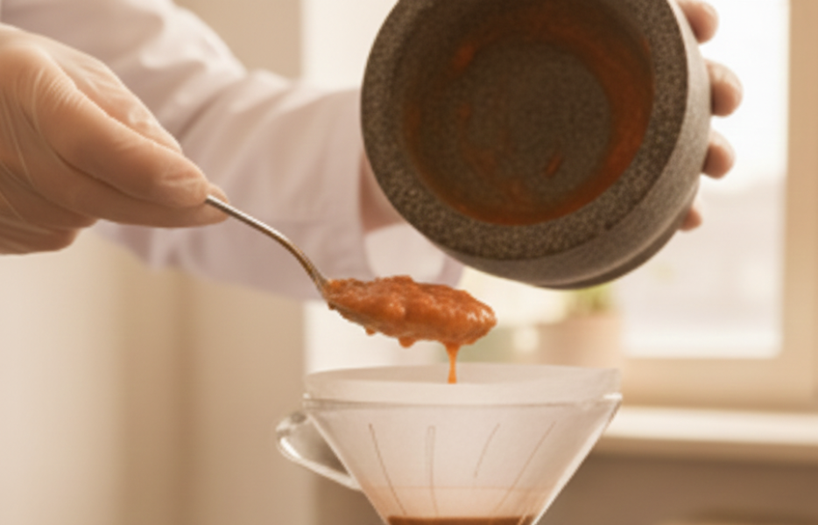
III. Das Becherglas wird für 20 min in ein 55∘C warmes Wasserbad gestellt.
V. Enzymdeaktivierung: Zum Filtrat etwas Waschmittel (0,7g) hinzugeben, um Proteine wie Nukleasen und Histone abzubauen.
IV. Filtration: Der Suspension aus dem Wasserbad wird warm filtriert und das Filtrat wird in einem Erlen-meyerkolben aufgefangen.
Die Aufgabe des Waschmittels : Ein Waschmittel, das Proteasen enthält, erfüllt hier eine wichtige Aufgabe. Proteasen sind Enzyme, die Proteine in kleine Stücke zerschneiden. Warum wurde das Waschmittel nicht am Anfang schon hinzugeben?
Quelle: (Common Creative) C. Schlemm Bildquelle: KI- Nano Banana

Slide 8
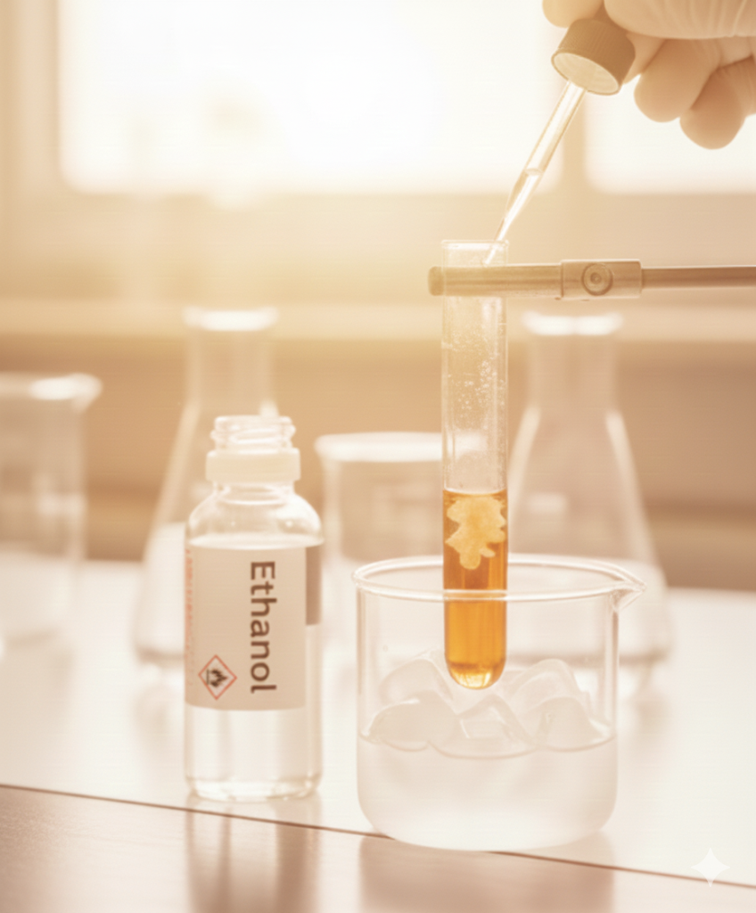
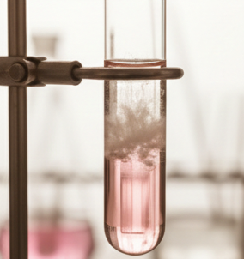
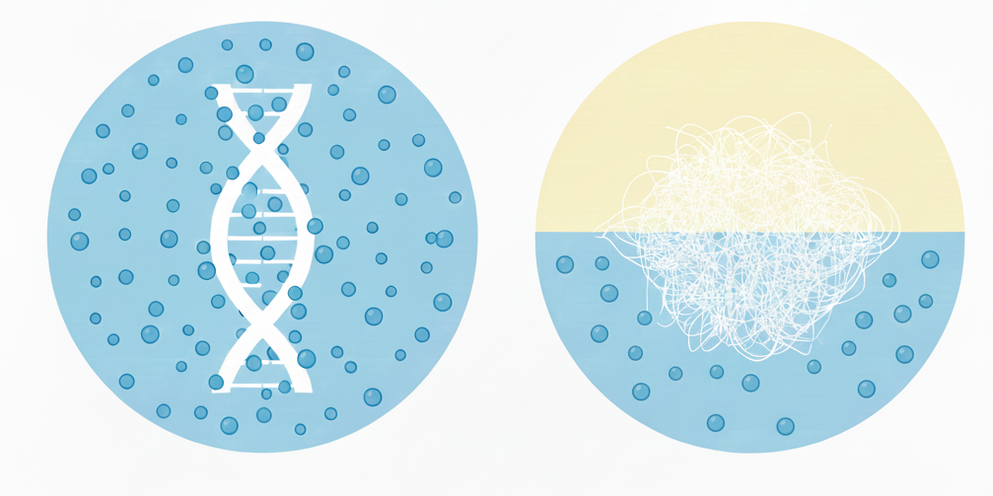

Die Fällung der DNS mit kaltem Ethanol
DNS im Wasser in seiner hydratisierten Form
An der Grenzschicht
zwischen Ethanol und saliner Lösung
VI. Fällung der DNS (Präzipitation)
Etwas vom Filtrat in ein Reagenzglas geben und zur Fällung der DNS kaltes Ethanol auf Eis langsam an der Wand entlang mit einer Tropfpipette hinzugeben. Arbeiten Sie dabei idealerweise auf Eis. Die DNS fällt an der Grenzschicht als sichtbare, trübe, weiße Substanz aus.
In der wässrigen Lösung ist die DNS von Wassermolekülen umgeben- sie ist hydratisiert. Diese Wassermoleküle halten die DNS gelöst. Das Ethanol als polares (partiell geladen und damit wasserliebend) und unpolares (ungeladen und damit wasserabweisend) Molekül besetzt die Stellen der Wassermoleküle an der DNS, wobei der unpolare Teil nach außen keine Wechselwirkungen mit weiteren Wassermolekülen eingeht und die DNS-Fäden fallen aus der Lösung aus.
Quelle: (CC) Entdecker & Erfinder; Bildquelle: KI- Nano Banana überarbeitet

Slide 9
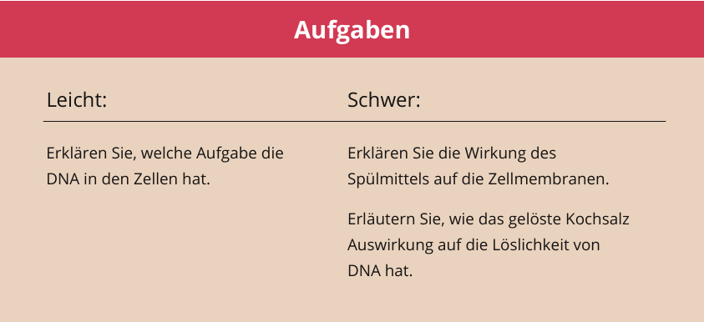
Quiz

Slide 10
VII. Nachweis der Bausteine von DNS ( Lehrerdemonstrationsversuch):
1. Konzentrierte Schwefelsäure hydrolysiert die DNS in ihre drei Hauptbestandteile ( zuvor gefällte DNS 15 Minuten mit 5ml konz. H2SO4 in Wasserbad erhitzen) : Hydrolyseprodukte:
Phosphorsäure (von den Phosphatgruppen des Rückgrats)
Desoxyribose (der Zucker)
Purin- und Pyrimidin-Basen (Adenin, Guanin, Cytosin, Thymin)
2. Nachweis von Phosphorsäure im Hydrolysat mittels gesättigter Ammoniummolybdat-Lösung : i. Im RG daumenbreit Hydrolysat vorlegen und mit Salpetersäure solange ansäuern bis ein auftretender Niederschlag sich wieder auflöst.
ii. Erhitzen und sieben Tropfen gesättigte Ammoniummolybdat-Lösung hinzugeben:
iii. Gelber kirstalliner Niederschlag von Ammonium-Dodecamolybdatophosphat nach Abkühlen ist der Nachweis von Phosphat: H₃PO₄+12 (NH₄)₂MoO₄+21 HNO₃→(NH₄)₃[P(Mo₃O₁₀)₄] ⋅ 2 H₂O↓+21 NH₄NO₃+12 H₂O
3. Nachweis der Desoxyribose im Hydrolysat mit DISCHE-Reagenz, wobei über die dehydratisierte Zwischenstufe des Hydroxy-Levulinaldehyds von Desoxyribose ein intensiv blauer Chinoid-Farbstoff entsteht.
i.Im RG daumenbreit Hydrolysat vorlegen und mit dem DISCHE-Reagenz versetzen (1:2). ii.Im Wasserbad erhitzen.
[ Rezeptur für DISCHE-Reagenz: 0,7 g Diphenylamin (Vorsicht: Sehr giftig!) in 70ml Eisessig und 2,1 ml H₂SO₄ gelöst]
Quelle: (Common Creative) Entdecker & Erfinder;
angelehnt an : Diethard Baron et al. :Grüne Reihe Materialien SII: Genetik. Schroedel-Verlag(2004) Seite:55

Slide 11
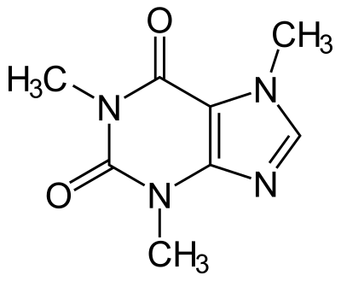
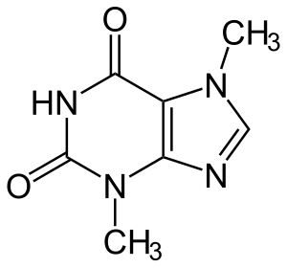
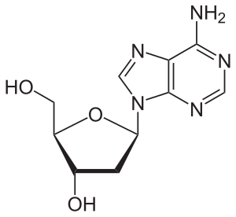
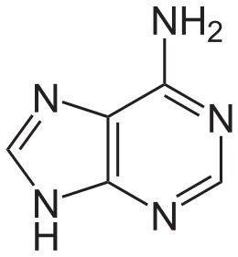
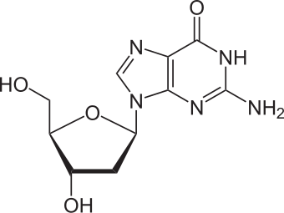
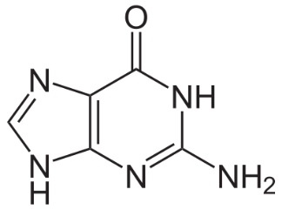
VII. Nachweis der Bausteine von DNS: Nachweis von Purin-Basen von Adenin (A) und Guanin (G)
4. Nachweis der Purin-Basen (Adenin und Guanin)
durch die Murexid-Reaktion:
Als Positivkontrolle eignen sich: Coffein, Theobromin und andere Purin-Derivate
Frage: Wenn wir die Strukturformeln auf der rechten Seiten betrachten, welches Strukturmerkmal kommt als Purin-Ringstruktur in allen Verbindungen vor?
Coffein
Theobromin
Benötigte Substanzen:
-eine Spatelspitze gefällte DNS (~ 250 mg)
-eine kleine Spatelspitze Kaliumchlorat (KClO₃) (Vorsicht: Starkes Oxidationsmittel!)
-2 Tropfen Salzsäure (HCl), konzentriert (~37%) (Vorsicht: Ätzend!)
-2 Tropfen Ammoniak-Lösung (NH₃), konzentriert (~25%) (Vorsicht: Ätzende Dämpfe!)
Geräte: kleines Becherglas (50ml), eine Tropfpipette, Glasstab, kleines Uhrglas eine Heizquelle, Filterpapier
Adenin
Desoxyadenosin
Guanin
Desoxyguanosin
Quelle: (Common Creative) Christopher Schlemm (Entdecker & Erfinder); Bildquellen: wikipedia

Slide 12
Durchführung:
Geben Sie die aufgefädelte DNS aus dem vorhergehenden Versuch in das Becherglas.
Fügen Sie eine etwa gleich große Menge (eine kleine Spatelspitze) Kaliumchlorat (KClO₃) zur Probe hinzu und vermischen Sie beides gut.
Geben Sie vorsichtig zwei Tropfen konzentrierte Salzsäure (HCl) zu dem Gemisch.
Stellen Sie das Becherglas vorsichtig auf eine Heizquelle unter dem Abzug. Lassen Sie die Flüssigkeit langsam und behutsam zur Trockne eindampfen. Es bleibt ein oft gelblicher oder rötlicher Rückstand im Tiegel zurück.
Nehmen Sie das Becherglas von der Heizquelle und lassen Sie es etwas abkühlen. Geben Sie eine kleine Spatelspitze festes KOH hinzu ( alkalisches Milieu schaffen).
Befeuchten Sie ein Filterpapier in der Mitte mit zwei Tropfen konzentrierter Ammoniak-Lösung.
Decken Sie das abgekühlte Becherglas mit dem Filterpapier ab und klemmen sie das Filterpapier mit dem Uhrglas ab.
Beobachtung für positiven Nachweis: Innerhalb weniger Sekunden bis Minuten färbt sich der Rückstand im Becherglas intensiv purpurrot-violett. Diese charakteristische Farbe ist der positive Nachweis für die Anwesenheit eines Purinderivats.
Quelle: (Common Creative) Christopher Schlemm (Entdecker & Erfinder); Bildquellen: wikipedia

Slide 13
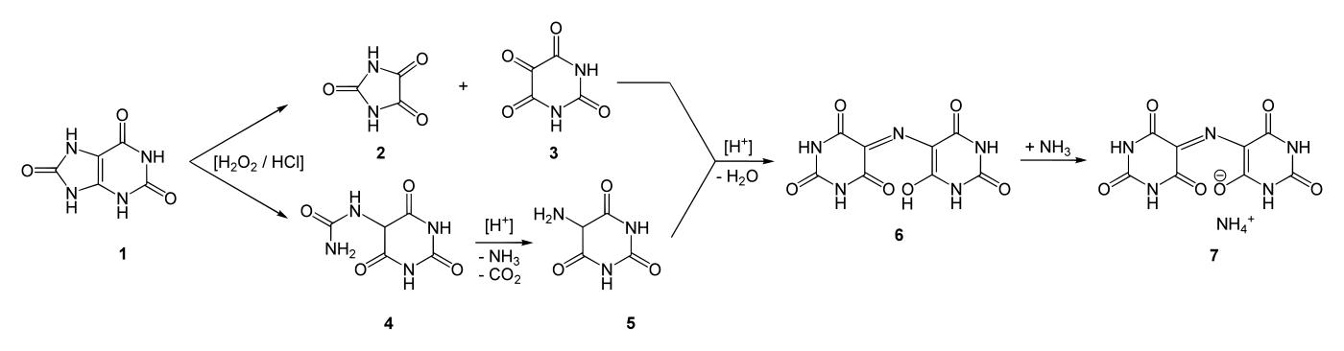
Reaktionsmechanismus zur Murexid-Bildung aus Purin-Derivaten:
Harnsäure (1) das erste Oxidationsprodukt der Purine wird über verschiedene Zwischenprodukte (2 Parabansäure, 3 Alloxan, 5 Uramil) zur Purpursäure (6) weiter oxidiert, welche unter Zugabe von Ammoniak zum intensiv gefärbten Murexid (7) reagiert.Alternativ lassen sich auch außer KClO₃/HCl auch andere Oxidationsmittel verwenden: H₂O₂/HCl oder HNO₃ wie aus der Literatur hervorgeht.
Quelle: wikipedia.org ( Eintrag: Murexid-Reaktion) & (Common Creative) Entdecker & Erfinder; Bildquellen: wikipedia

Slide 14
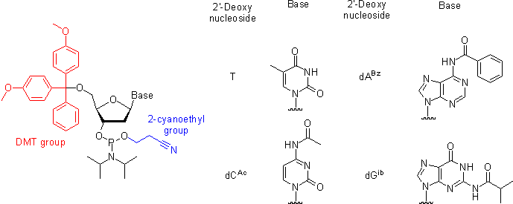
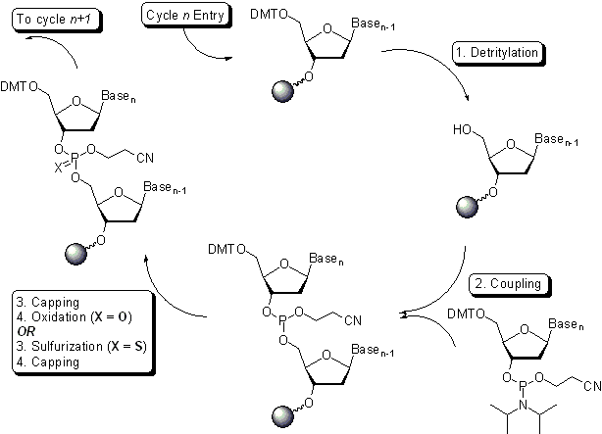
Extra: Wie wird DNS künstlich im organischen Laboratorium in einer Polynukleotid-Synthese
hergestellt?:
Quelle: FU-Berlin, Biochemie-Praktikum (2008)

